Slide 1
Listview

Slide 2
Nội dung bài học
Giới thiệu ListView
Các thuộc tính, phương thức
Giới thiệu ArrayAdapter
Cách tạo ListView cơ bản
Xử lý sự kiện trên ListView

Slide 3
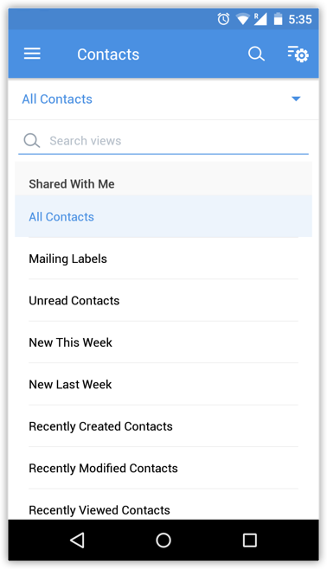
Toast
ListView
Là một dạng điều khiển nâng cao có chức năng hỗ trợ hiển thị dữ liệu theo dạng từng dòng.
ListView cần một đối tượng Adapter để quản lý và giúp hiển thị dữ liệu.

Slide 4
Các thuộc tính quan trọng
Id: mã
listSelector: drawable
Divider: drawable
dividerHeight: dimen
Entries: string-array

Slide 5
Các phương thức quan trọng
setAdapter(Class Extends<T implements Adapter>
addHeaderView(View) – removeHeaderView(View)
addFooterView(View) – removeFooterView(View)
setSelection(int)
smoothScrollToPosition(int)

Slide 6
Các bước sử dụng ListView
Bước 1: Đưa dữ liệu cần hiển thị lên ListView vào một mảng hoặc danh sách (ArrayList, mảng thông thường, mảng đối tượng…)
Bước 2: Tạo một ListView trên giao diện.
Bước 3: Tạo một đối tượng ArrayAdapter để liên kết giữa ListView và mảng hoặc danh sách dữ liệu.
ArrayAdapter được hiểu như cái router mạng. Nó giúp ListView có thể “đọc và hiểu” dữ liệu từ mảng dữ liệu để hiển thị lên giao diện.

Slide 7
Các bước sử dụng ListView
ArrayAdapter
Cơ sở dữ liệu (mảng, collection-Arraylist)

Slide 8
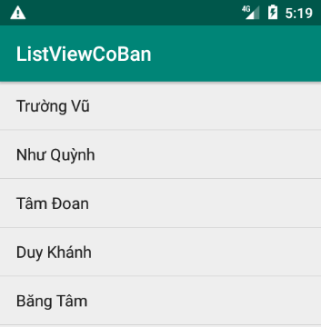
Cách tạo ListView cơ bản
1. Khởi tạo dữ liệu cho mảng arr (còn gọi là data source String
2. Lấy đối tượng ListView dựa vào id
3. Gán Data source vào ArrayAdapter
4. Đưa Data source vào ListView
String []arrData = {"Trường Vũ","Như Quỳnh","Tâm Đoan","Duy Khánh"};
ListView lvData1 = findViewById(R.id.lvData1);
ArrayAdapter adapter = new ArrayAdapter<>(ListView1.this,android.R.layout.simple_list_item_1,arrData);
lvData1.setAdapter(adapter);

Slide 9
Cách tạo ListView cơ bản - Đối tượng
public class Contact implements Serializable { private int id; private String name; private String phone; public int getId() { return id; } public void setId(int id) { this.id = id; } public String getName() { return name; } public void setName(String name) { this.name = name; } }

Slide 10
Cách tạo ListView cơ bản - Đối tượng
ListView lvContact; ArrayAdapter<Contact> contactAdapter;
private void addControls() { edtMa = findViewById(R.id.edtMa); edtTen = findViewById(R.id.edtTen); edtPhone = findViewById(R.id.edtPhone); btnLuu = findViewById(R.id.btnLuu); contactAdapter = new ArrayAdapter<Contact>(ListView3.this, android.R.layout.simple_list_item_1); lvContact.setAdapter(contactAdapter); }

Slide 11


END

